Slide 1
Psykisk helse
Oktober 2023

Slide 2
Nesten 1 av 5 opplever å slite psykisk til enhver tid
Og psykisk helse har en betydelig innvirkning på jobben vi gjør, og hvordan vi har det på jobb!
Produktivitet og kreativitet
Når man føler seg mentalt vel, er man mer fokusert, kreativ og i stand til å takle arbeidsoppgavene mer effektivt
Fravær
Psykiske plager kan føre til uønsket fravær. Det kan blant annet være knyttet til depresjon, angst eller andre forhold
Kvalitet & Sikkerhet
Psykisk sykdom kan føre til feil og lavere kvalitet på arbeidet. Dette kan være direkte farlig for en selv og sine kollegaer
Miljø & Utvikling
En sunn arbeidskultur som fremmer psykisk velvære og trygghet kan øke ansattes trivsel og lojalitet - og skape rom for faglig og personlig utvikling
Kilde: FHI, 2018
Notes:
Hvorfor er dette så viktig? Og hvorfor snakker vi så mye om fysisk helse, men så lite om psykisk helse? Det er faktisk sånn at til enhver tid er det ca 20% av befolkningen, eller 1 av 5 som sliter psykisk. Det må vi ta inn over oss. Det betyr at det med stor sannsynlighet er folk på våre prosjekter hver dag som på en eller annen måte sliter med psykiske plager. Dette er et viktig tema fordi vi ønsker at alle først og fremst skal ha det bra, men også fordi psykisk helse har en stor innvirkning på hvordan vi har det på jobb, og hvordan vi utfører jobben. I noen tilfeller kan det være direkte farlig å være på jobb hvis man er syk. Psykisk syk. Derfor er det så viktig at vi skaper en kultur der det er helt innafor å snakke om depresjon, angst eller andre psykiske lidelser. En kultur der alle ansatte opplever at de har noen å snakke med, og er trygg på å fortelle om eventuelle bekymringer knyttet til psykisk helse.
Det er faktisk sånn at psykiske plager kan gjøre at vi blir mindre fokuserte, kreative og at vi ikke er i like god stand til å takle arbeidsoppgavene våre effektivt.
Det fører også til uønsket fravær. Man kan bli så syk at det rett og slett ikke er mulig å jobbe
Det kan påvirke kvalitet og sikkerhet – når vi ikke er fokuserte gjør vi enklere feil. Det kan rett og slett være direkte farlig for oss selv og våre kollegaer
Når vi har en sunn arbeidskultur som fremmer psykisk velvære og trygghet er det med på øke trivsel og lojalitet – det igjen skaper rom for faglig og personlig utvikling. Det motsatte er tilfelle når vi har en usunn arbeidskultur Så hva gjør vi for å bidra til en sunn arbeidskultur der alle ansatte opplever trygghet, tillit og tilhørighet?

Slide 3
Forebygge
Rekruttering
Sette sammen team
Fleksibilitet/ work-life balance
Gjenopprette
Varslingsutvalget
Bedriftshelsetjenesten
Moment
Utvikle
Medarbeidersamtale
Kurs og faglig utvikling
Ledelse gjennom tilstedeværelse
Snakke sammen Skape bevissthet om psykisk helse
Notes:
Vi jobber I tre stadier – helt fra rekruttering og hvordan vi setter sammen team, gjennom utvikling av den enkelte og til gjenopprettende tiltak dersom det er behov.
Forebygge
I rekruttering: Vi vil ha de beste folka. Det betyr ikke at de beste folka ikke sliter fra tid til annen. Vi vil ha de folka som evner å se andre, hjelpe når det trengs og si ifra når de er bekymret
Vi forsøker å sette sammen team der alle skal føle seg trygge. Robuste team som skal tåle at ikke alle alltid har det bra
At vi kan tilpasse arbeidet I den grad det er mulig for at jobb skal være forenlig med resten av livet
Utvikle
I AF skal alle ha minimum 1 medarbeidersamtale per år. Vi tror at gjennom en slik samtale skal man kunne føle seg trygg på å si ifra og dypdykke ned I den enkleste jobbhverdag. Dette erstatter ikke daglig ledelse, men gir kanskje rom for refleksjon, samtale og fokus som er lett å glemme I hverdagen
Vi har tro på at tilstedeværelse av ledere, som har fått god opplæring I faget ledelse, er med på å skape en trygg og tillitsbasert hverdag der vi I større grad snakker sammen
I tillegg ønsker vi å øke bevisstheten og kunnskapen om psykisk helse ved å markere FNs verdensdag for psykisk helse
Gjenopprette:
Nå er det sånn at vi ikke alltid klarer å forebygge. Det vil dessverre være noen som sliter til enhver tid. Men da skal man vite at det er hjelp å få.
Varslingsutvalget er her for å hjelpe deg dersom det er kritikkverdige forhold du opplever eller observerer. Du kan melde inn anonymt på afgruppen.no
Vi har en bedriftshelsetjeneste med psykolog, lege og annet helsepersonell med full taushetsplikt som kan hjelpe
I tillegg har AF avtale med Moment som er psykologbistand. Her kan den som måtte trenge det få hjelp

Slide 4
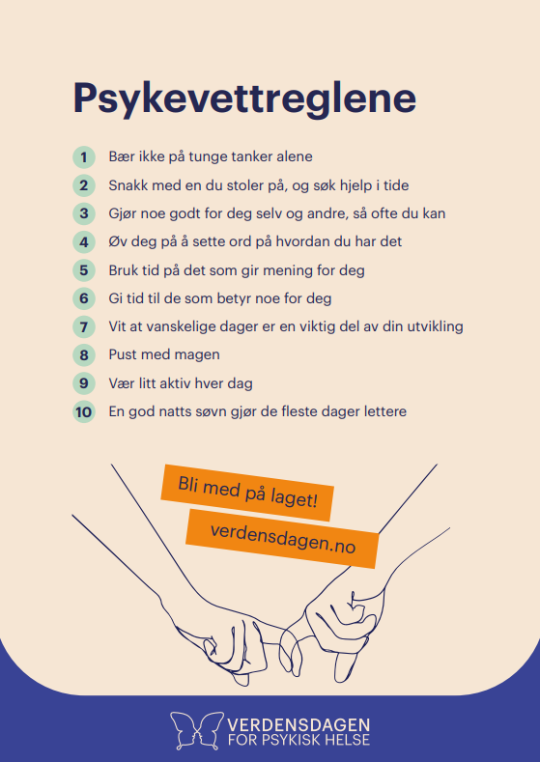
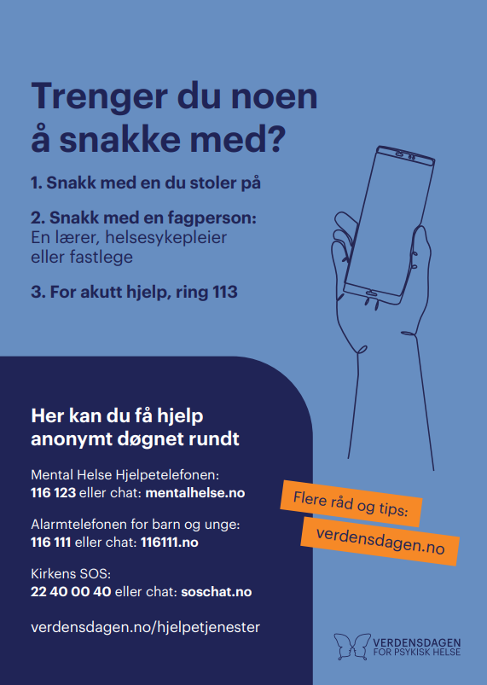
Hva kan vi gjøre selv, og for våre kollegaer?
Disse plakatene og flere finner du på www.verdensdagen.no
Husk at du alltid kan ta kontakt med Bedriftshelsetjenesten eller HR i din enhet!
Notes:
I tillegg ønsker vi at alle tar et aktivt ansvar for dette. Husk at ser du det, eier du det. Det gjelder for sikkerhet, men også dersom du ser at noen sliter psykisk! Disse verktøyene/plakatene finner dere på flere språk her: https://www.verdensdagen.no/materiell

Slide 5
Hva gjør vi i vårt prosjekt for å skape en åpen og trygg kultur der vi kan si ifra om våre bekymringer knyttet til psykisk helse?
Hva er viktig for at vi skal ha det bra sammen?
Notes:
Spørsmål som kan stilles til prosjektet /avdelingen. Kan med fordel diskuteres i mindre grupper og deretter samle noen spesifikke psykvettregler i plenum for det aktuelle prosjektet eller enheten

